Slide 1
现代软件开发者
CS146S
斯坦福大学，2025 年秋季
Mihail Eric
themodernsoftware.dev

Slide 2

嘉宾讲座：10/10/25（太平洋时间上午 8:30，420-041）
Cognition 研究负责人 Silas Alberti
themodernsoftware.dev

Slide 3
AI IDE：从基础到进阶
themodernsoftware.dev

Slide 4
为什么
IDE（集成开发环境）
  集编辑器、编译器、调试器等于一体的软件开发工作空间
  大多数开发工作都在这里完成，因此它天然适合作为 AI 增强的载体
  它们的演进始终在功能整合与开发者自定义之间寻找平衡
themodernsoftware.dev

Slide 5
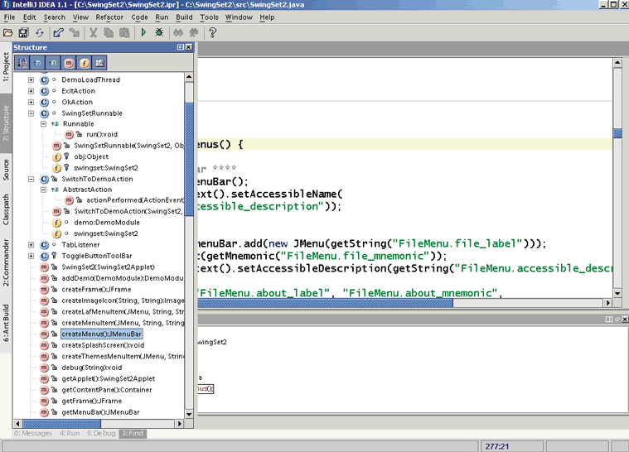
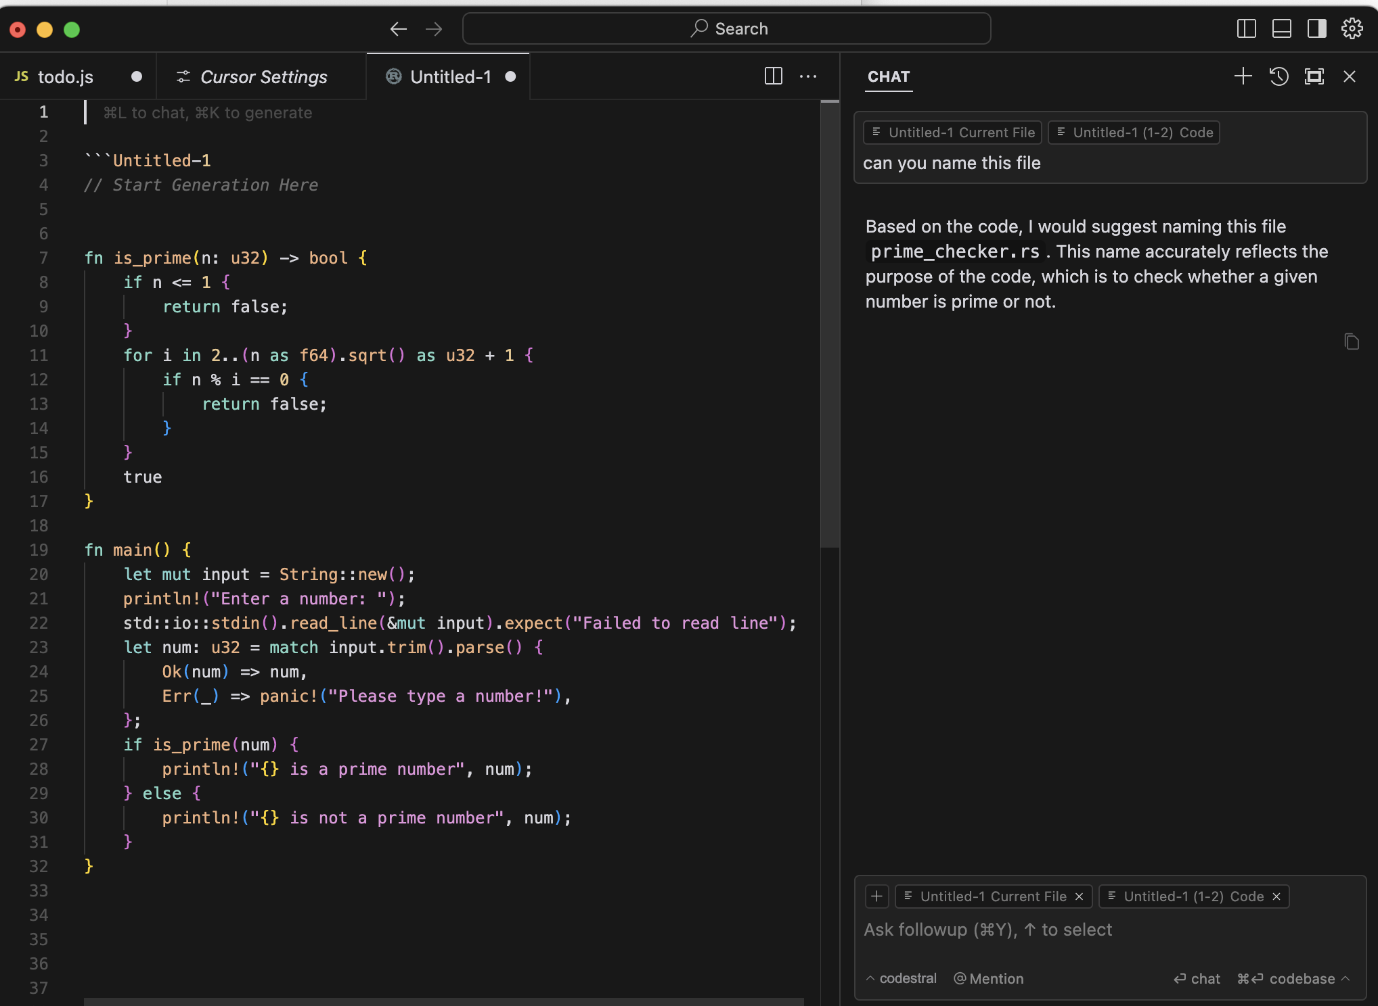
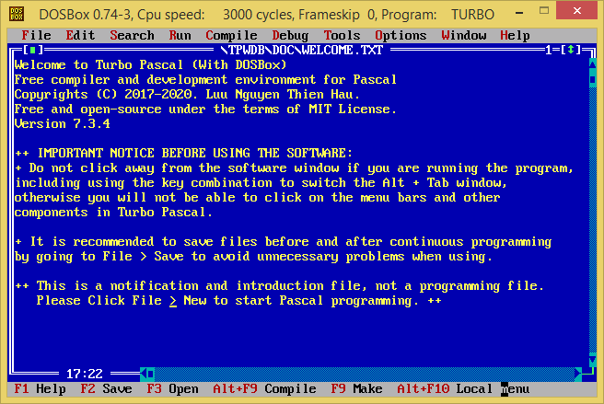
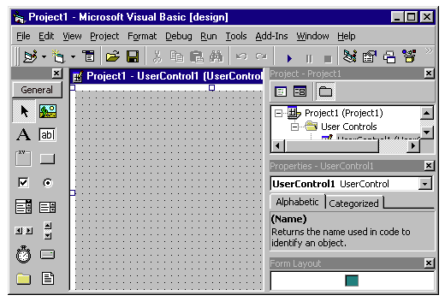
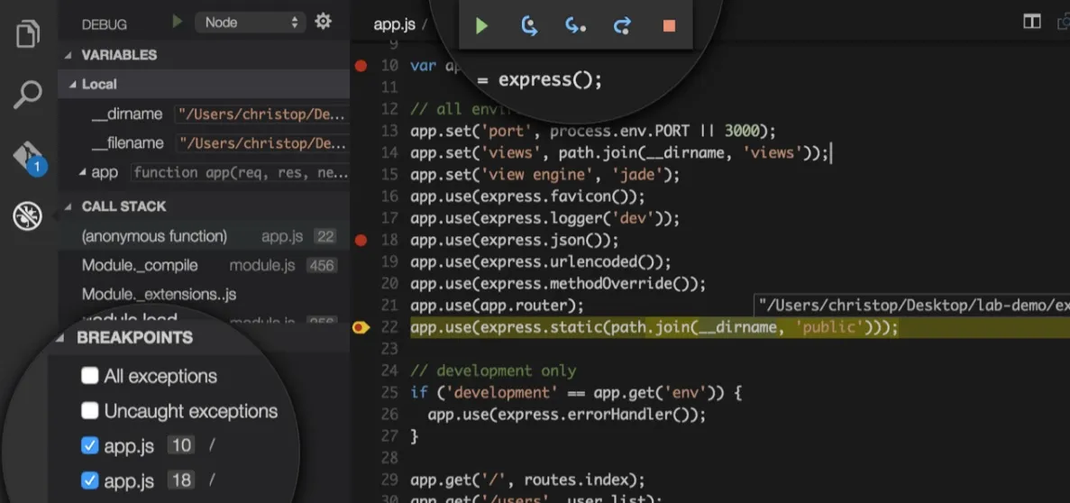
简史
Turbo Pascal 发布，成为首个真正的 IDE
Intellij IDEA 发布，提供高级的上下文代码导航、重构和代码补全功能
Cursor 发布，成为最早广泛使用的 AI 原生 IDE 之一
1997
2015
1980
2030
1983
2001
2023
Microsoft Visual Studio 发布，为 C++/Visual Basic 语言提供高级调试功能
Microsoft VSCode 发布，提供轻量级编辑器和高度可扩展的生态
themodernsoftware.dev
Notes:
Turbo Pascal（1983）：首个集编辑器、编译器和链接器于一体的工具。仅专注于 Pascal 语言。
Microsoft Visual Studio（1997）：为 C++/Visual Basic 语言提供高级调试功能。首次使用 Intellisense（Tab 补全的前身）。
Intellij IDEA（2001）：发布时提供了高级的上下文代码导航、重构和代码补全功能，在理念上是如今现代 IDE 中许多内置 AI 功能的前身。
Microsoft VSCode（2015）：提供轻量级编辑器和高度可扩展的插件生态，为 Copilot、Codeium（Windsurf）等 AI 扩展创造了发展空间。还引入了 LSP（MCP 在理念上的灵感来源）。
Cursor（2023）：在 IDE 体验的各个环节深度采用 AI 辅助开发，包括重构、调试、文档生成和多文件推理。
这就是我们现在所处的阶段！
IDE 的演进始终在功能整合与开发者自定义之间寻找平衡：将更多功能集成到一个平台，同时仍允许高级用户自由选择自己的工作方式。

Slide 6
使用方式
日常常用模式
  行内
  函数
  单文件
  多文件
真正的 AI 原生功能
  后台代理
  MCP
  学习并形成记忆
  Bugbot（PR 审查）
themodernsoftware.dev
Notes:
Cursor 针对不同复杂度提供不同模式：
* Tab（简单的行内补全）
* Cmd-K：简单问题或几行代码
* Cmd-L：多文件任务

Slide 7
来看一些实际演示
themodernsoftware.dev

Slide 8
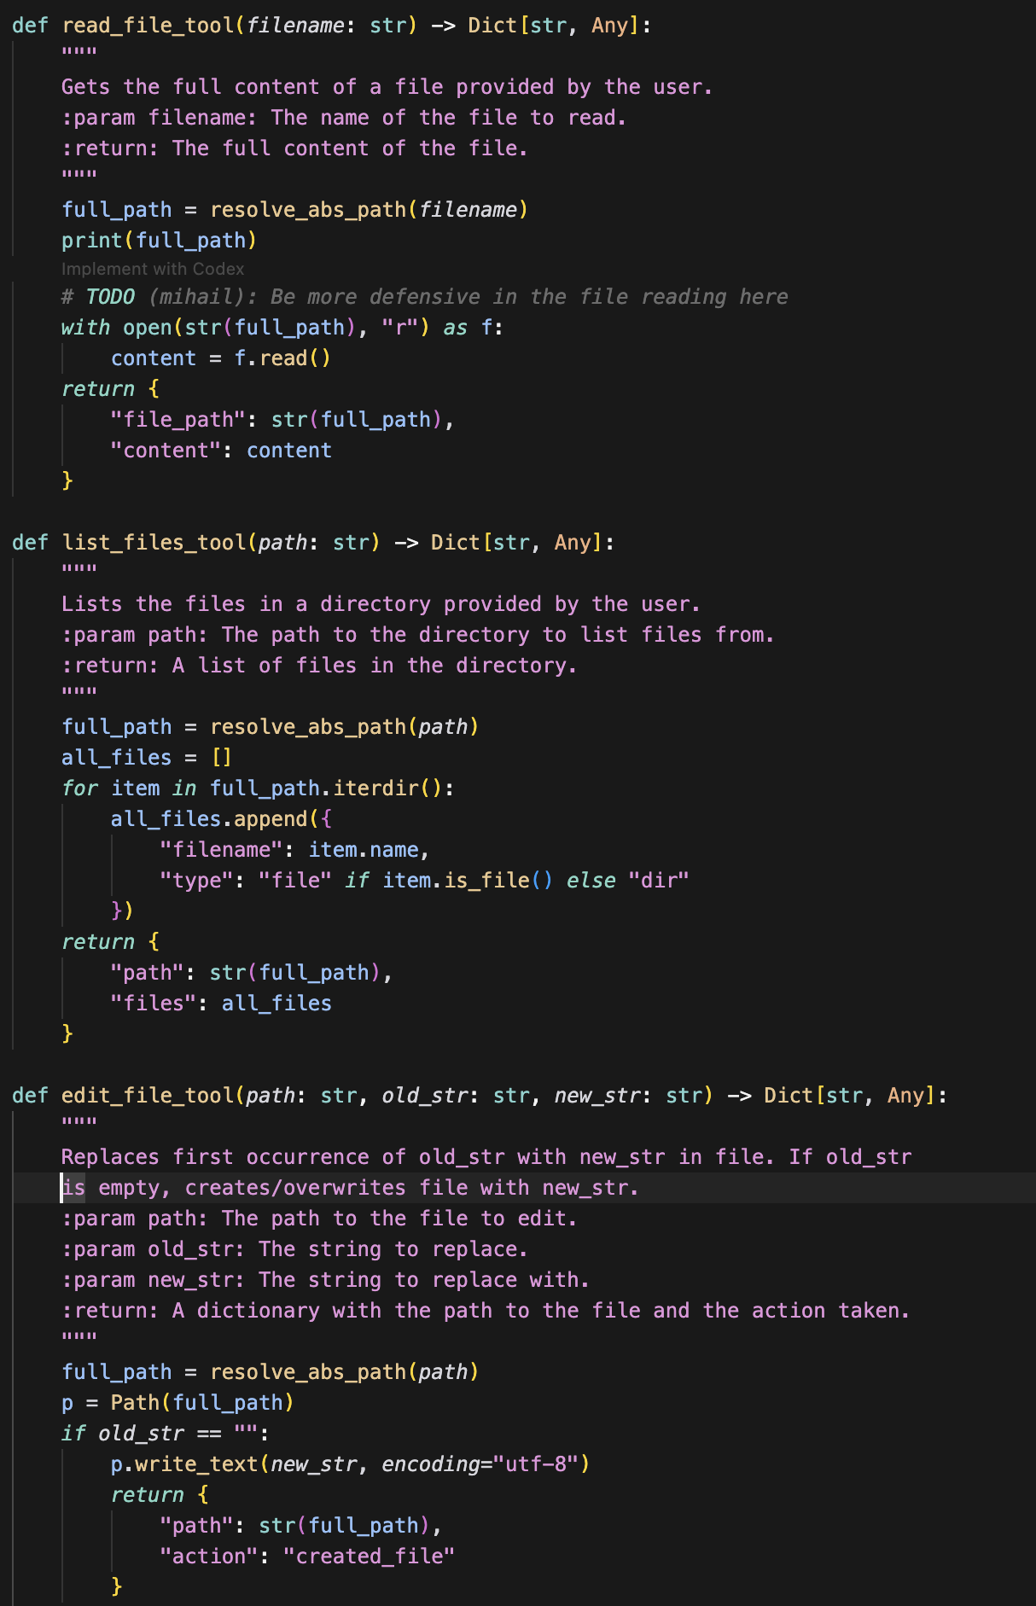
AI IDE 的内部工作原理
Tab 补全
对当前代码附近的小范围上下文进行加密
服务器接收后，运行代码填补型 LLM
将建议返回并显示
聊天
将代码块编码为嵌入向量，存储在服务器端的语义索引中（文件名与代码经过混淆）
每次查询都会检索最相关的代码块，并将其作为上下文输入 LLM
IDE 定期重新索引代码块，并同步嵌入向量
通过 Merkle 树计算代码块差异，实现高效更新
themodernsoftware.dev
Notes:
可通过“索引与文档（Indexing & Docs）” > “通过 .cursorignore 忽略文件（Ignore Files in .cursorignore）” > “查看已包含文件（View included files）”查看哪些文件已建立索引

Slide 9
最佳实践
对于简单修改，不必在提示词上花太多心思
面对更复杂的任务，你将会成为一名产品经理
  精心编写规格文档
themodernsoftware.dev

Slide 10
最佳实践
目标
  这次修改的目的是什么
定义
  LLM 需要了解哪些与问题相关的前置知识
计划
  高层次的实现步骤拆解
需要修改的源文件
  代码库的哪些部分与任务有关，为什么
测试用例
  如何进行测试
边界情况
  需要考虑哪些特殊情况
范围之外
  哪些内容*不应*修改
扩展
  后续可能涉及哪些修改，让 LLM 的设计兼顾未来需求，而不是走捷径
themodernsoftware.dev
Notes:
你应不断迭代，找到适合自己的方式
这些高层次要点应该就足够了

Slide 11
来看一些实际演示
themodernsoftware.dev
Notes:
借助规格文档，实际完成一个更复杂的编程任务

Slide 12
最佳实践
优化代码库，让人类和代理都能理解它的运作方式
LLM 的许多困惑，来自于以混乱的代码仓库为上下文尝试完成任务
说明以下内容，为 LLM 提供最佳上下文
  仓库导览
  文件结构
  配置与环境
  最佳实践
  代码风格
  访问模式
  API 与契约
  所有这些都应有详尽的文档说明
  提示：强烈建议采用 monorepo（单体仓库）设计
themodernsoftware.dev
Notes:
代码仓库混乱可能只是因为访问模式（如数据库访问）、变量命名不统一，或多个函数做同一件事

Slide 13
最佳实践
通过代理配置，帮助 LLM 浏览和理解你的代码库
  claude.md
    CLAUDE.md 是一种特殊文件，Claude 会在开始对话时自动将其加入上下文。因此，它非常适合记录常用 bash 命令、核心文件与工具函数、代码风格指南和测试说明。
  cursorrules
  AGENTS.md
    开放格式
  llms.txt
    为抓取网页的 LLM 提供相应的导航指引
  注意：代理并不总会遵守这些说明或指令。它们的作用是提供指导。
themodernsoftware.dev

Slide 14
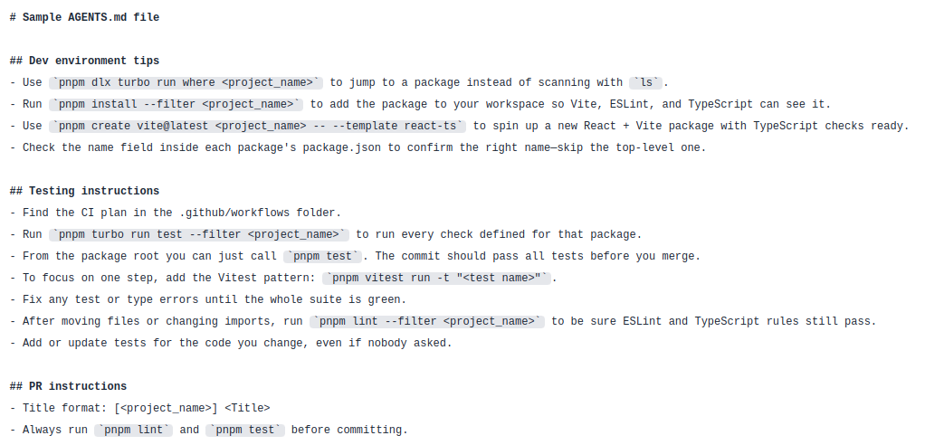
示例
themodernsoftware.dev
Notes:
https://github.com/openai/codex/blob/main/AGENTS.md
Agents.md
README.md 文件面向人类，包含快速入门、项目介绍和贡献指南。
AGENTS.md 则补充编程代理需要的额外背景，有时会非常详细，例如构建步骤、测试和约定。这些内容放进 README 可能显得冗杂，或与人类贡献者无关。
我们有意将其单独存放，目的是：
为代理提供明确、固定的指令存放位置。
保持 README 简洁，并聚焦人类贡献者。
提供准确、面向代理的指导，与现有 README 和文档互为补充。
应包含哪些内容
加入能帮助代理高效参与项目的章节。常见内容包括：
项目概览
构建和测试命令
代码风格指南
测试说明
安全注意事项

Slide 15
来看一些实际演示
themodernsoftware.dev
Notes:
查看一些 cursorrules/Claude Code 的规格文档作为学习材料
它们存放在仓库的什么位置
它们可以详细到什么程度

